Slide 1
Сетевое управление
Основные концепции сетевого управления
Протокол управления SNMP
(Simple Network management Protocol)
База управляющей информации – MIB
(Management Information Base).
Структура SNMP MIB
Формат сообщений SNMP
Недостатки SNMP

Slide 2
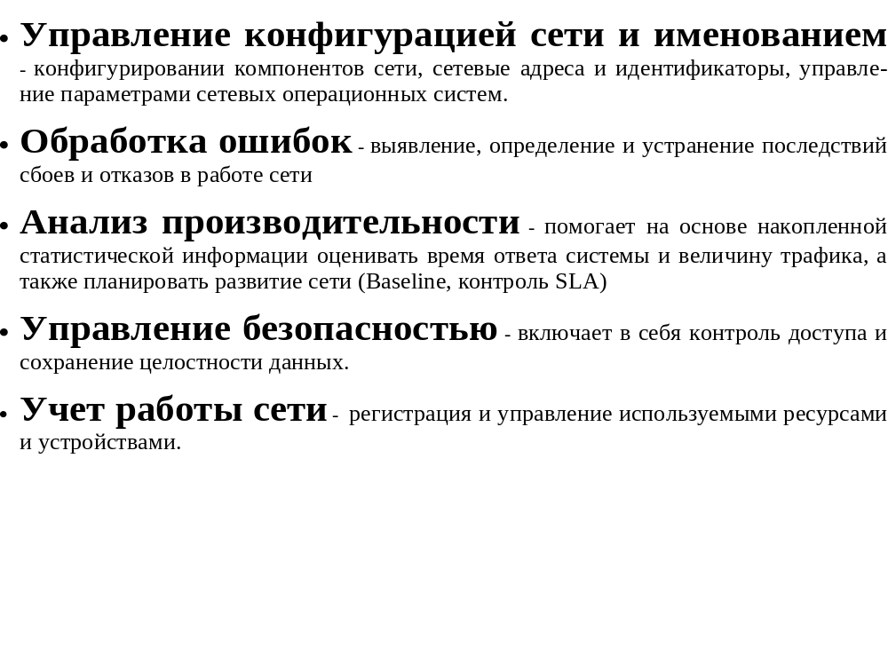
средства управления сетями

Slide 3
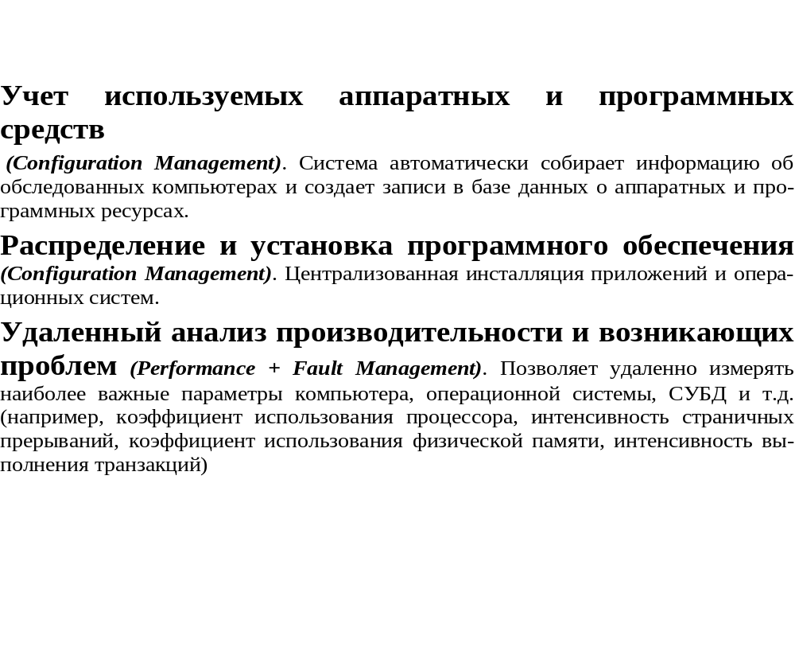
системы управления системами
(System Management System)

Slide 4
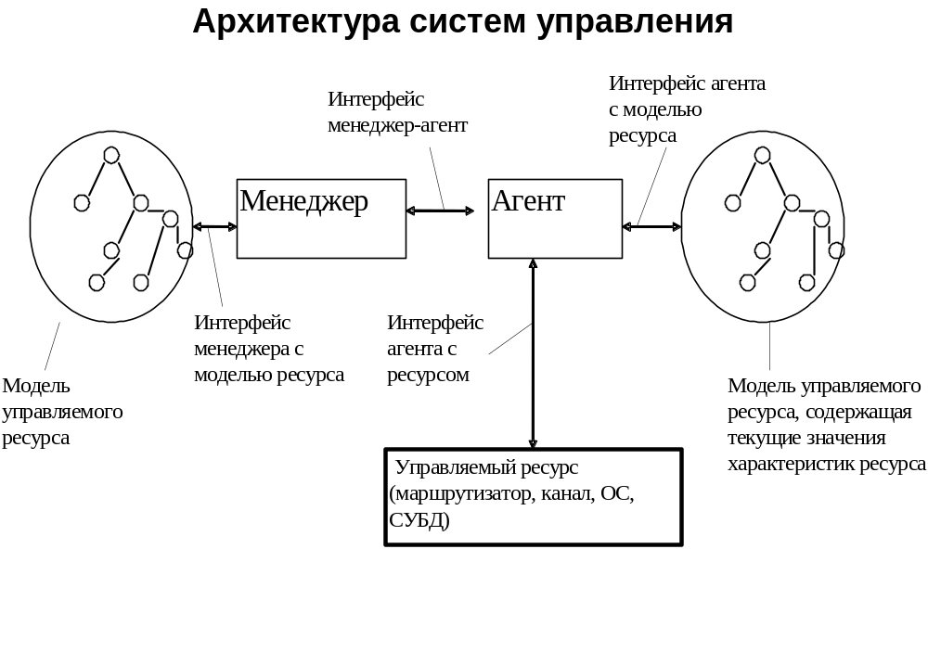
Notes:
Агент - посредник между управляемым ресурсом и менеджером
Менеджер - активный элемент системы управления:
• Инициирует опрос агентов
• Выдает агентам управляющие воздействия
• Ведет базу данных собранной информации

Slide 5
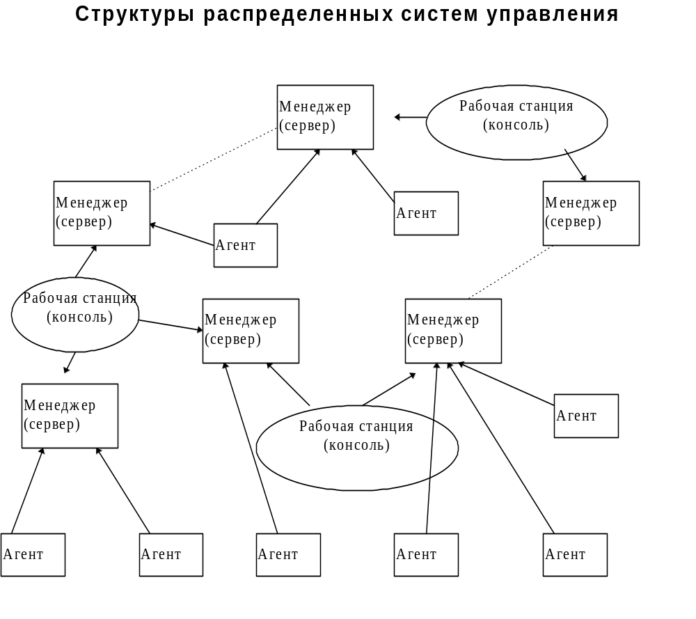

Slide 6
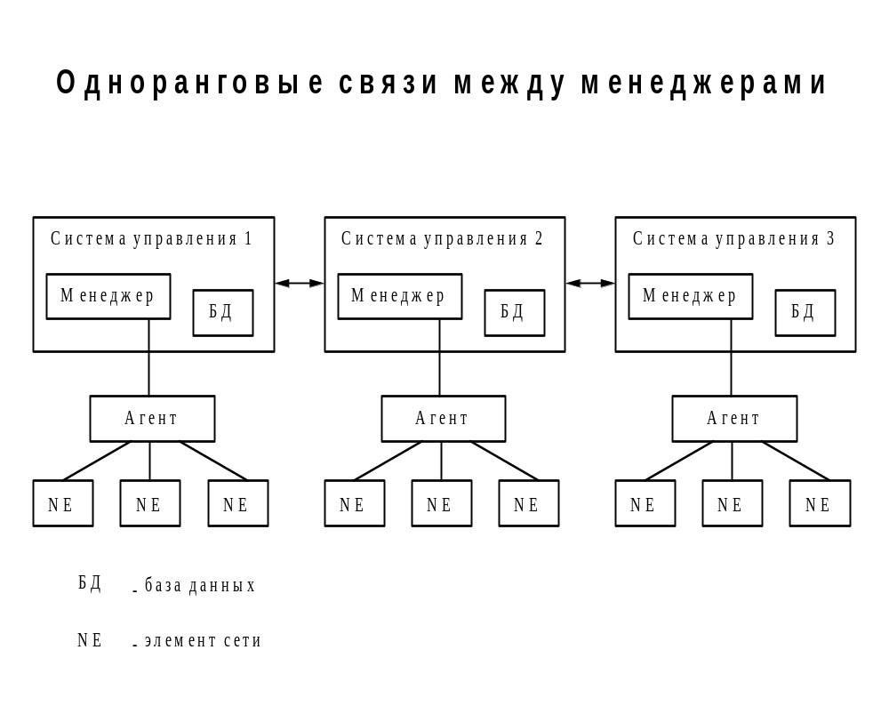

Slide 7
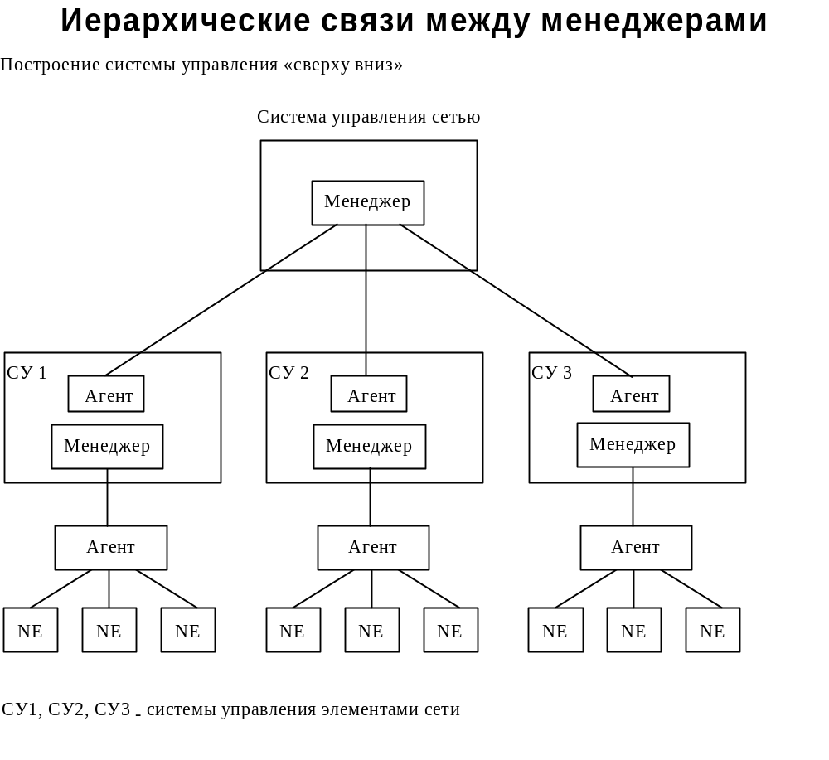

Slide 8
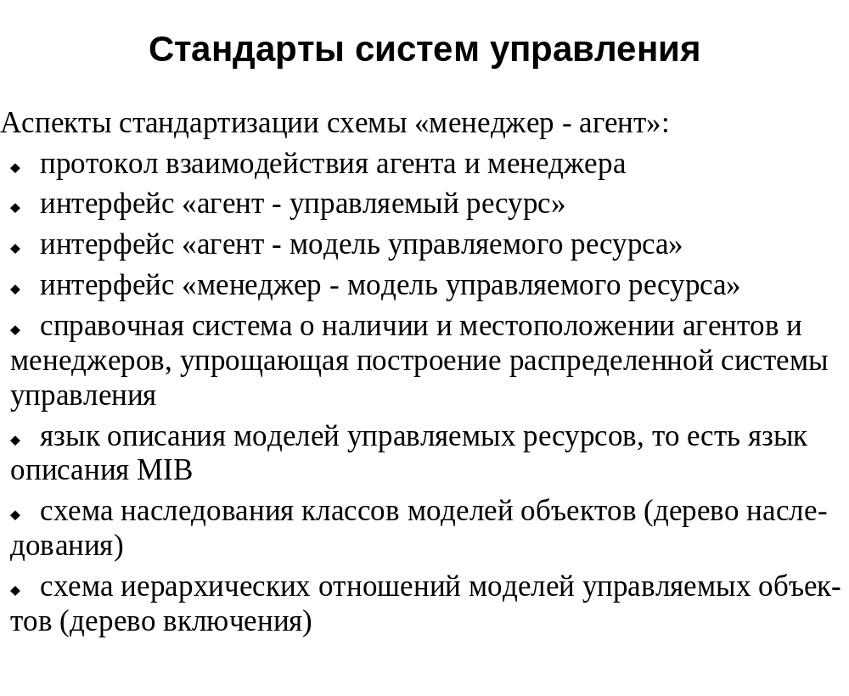

Slide 9
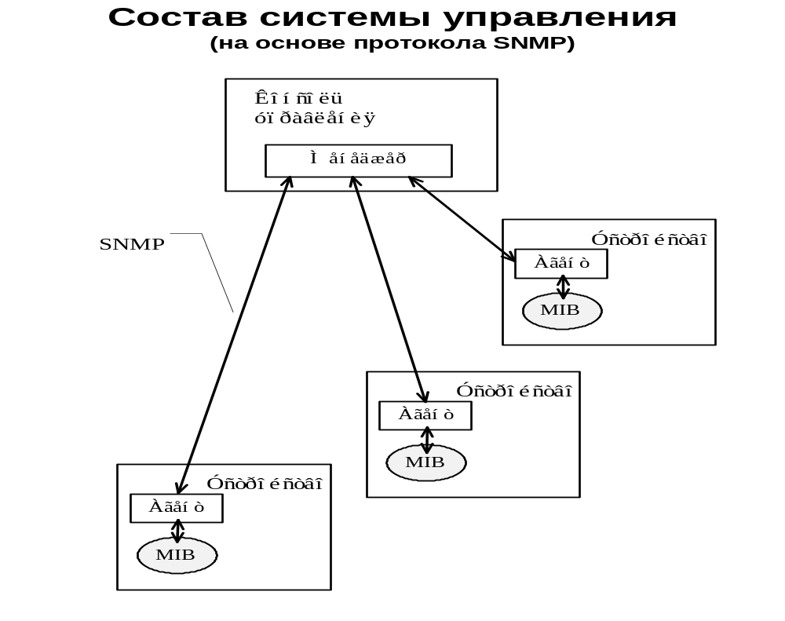

Slide 10
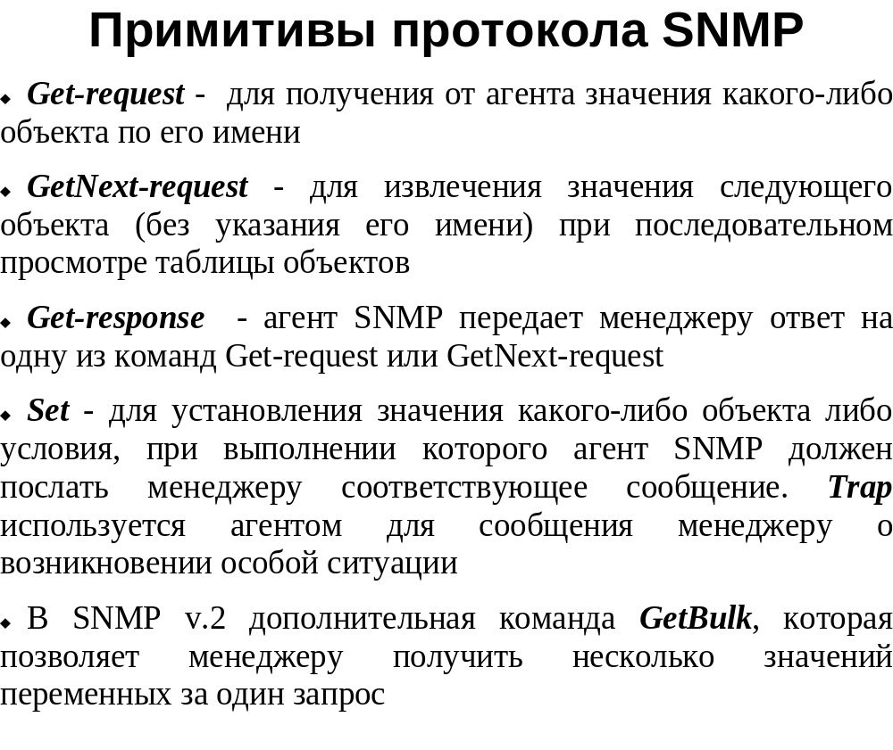

Slide 11
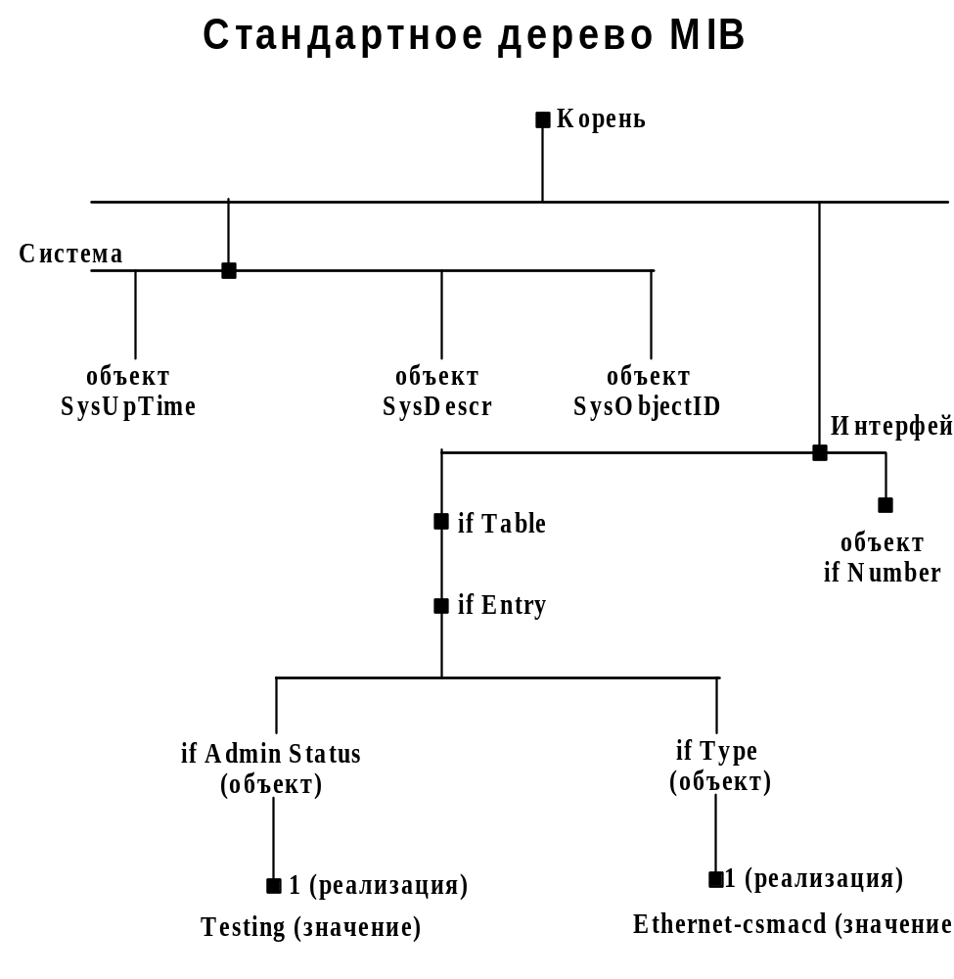

Slide 12
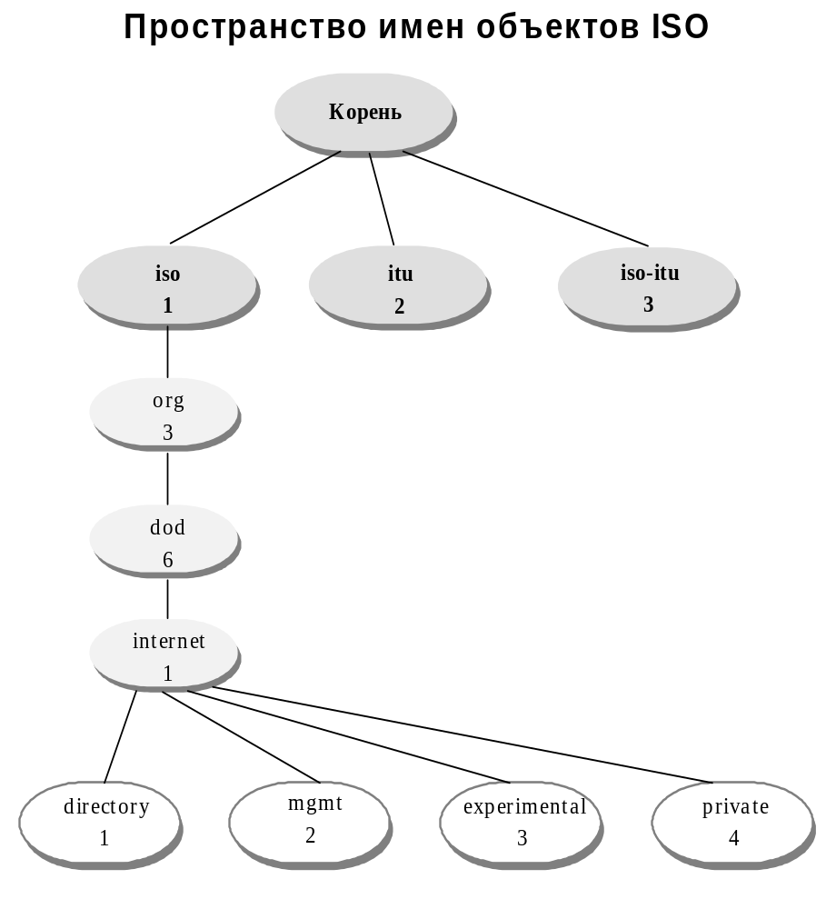

Slide 13
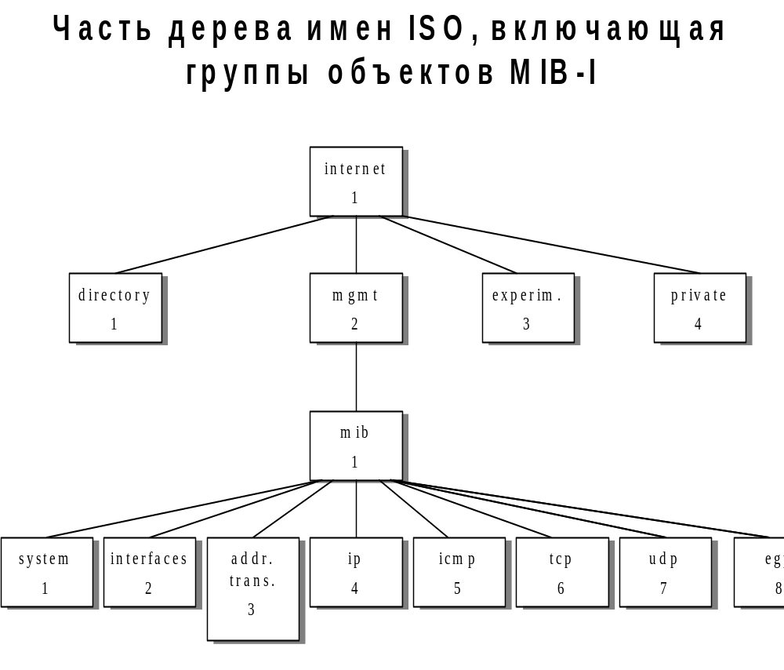

Slide 14
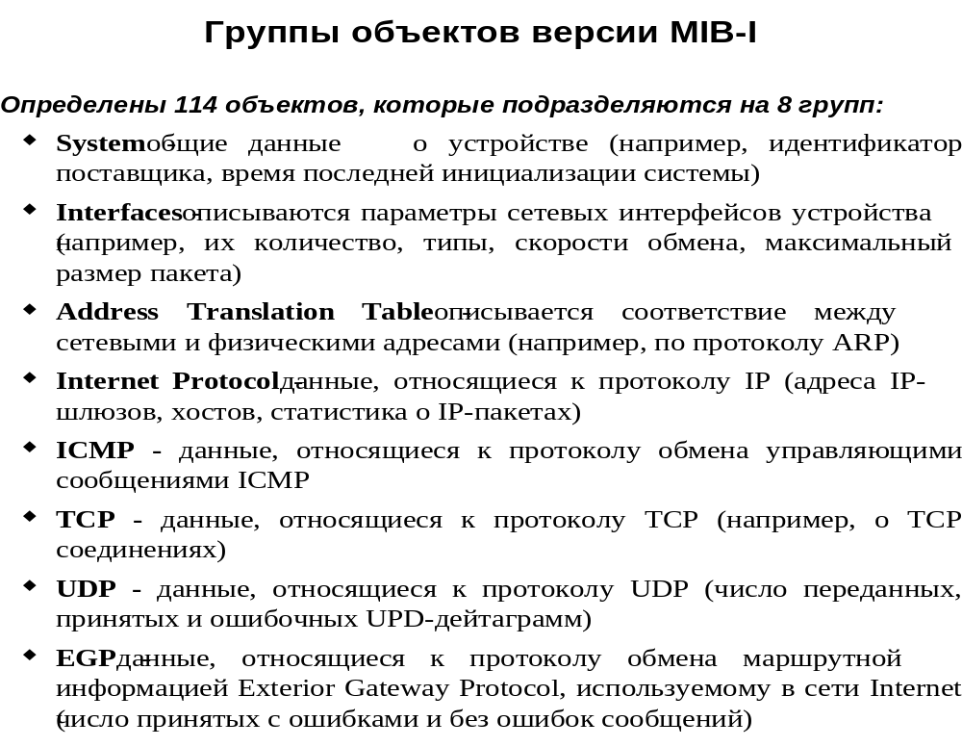

Slide 15
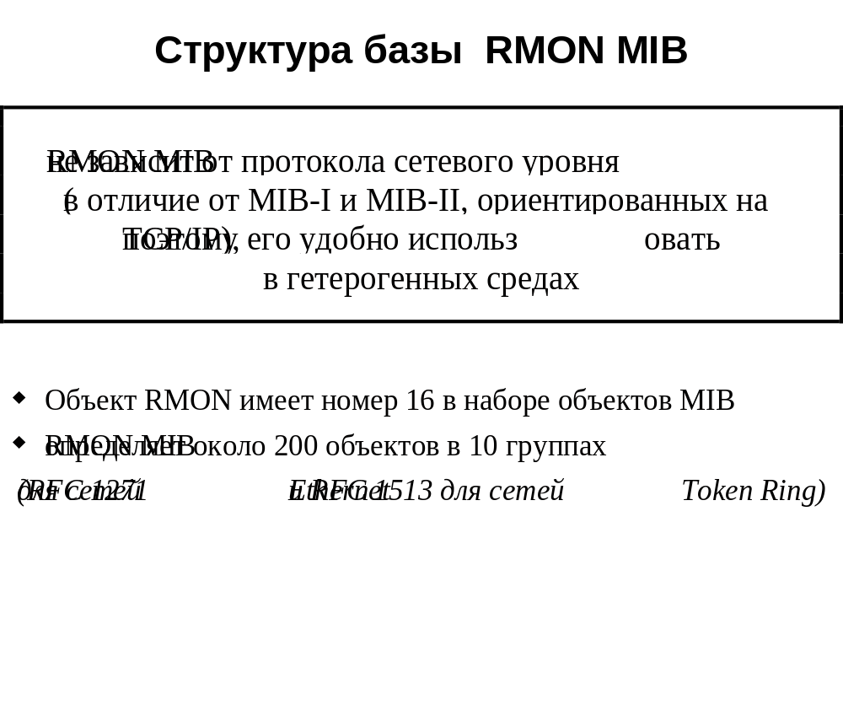

Slide 16
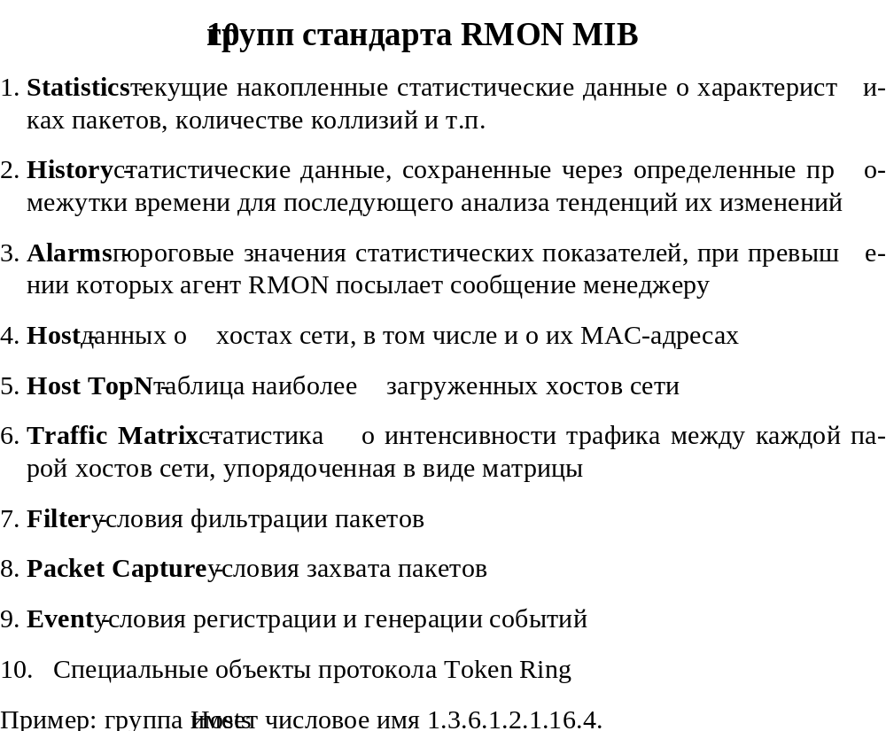

Slide 17
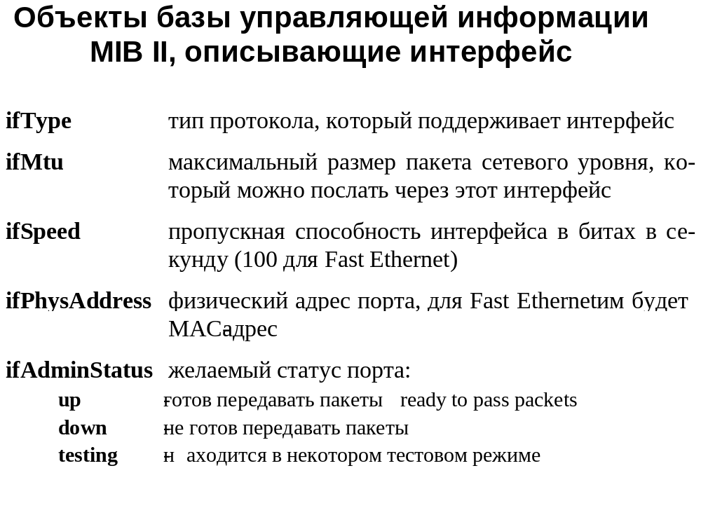

Slide 18
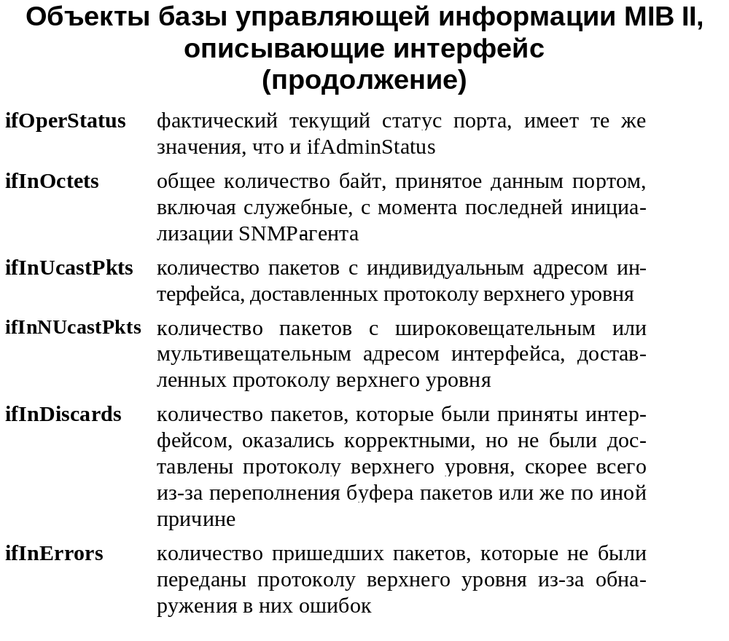

Slide 19
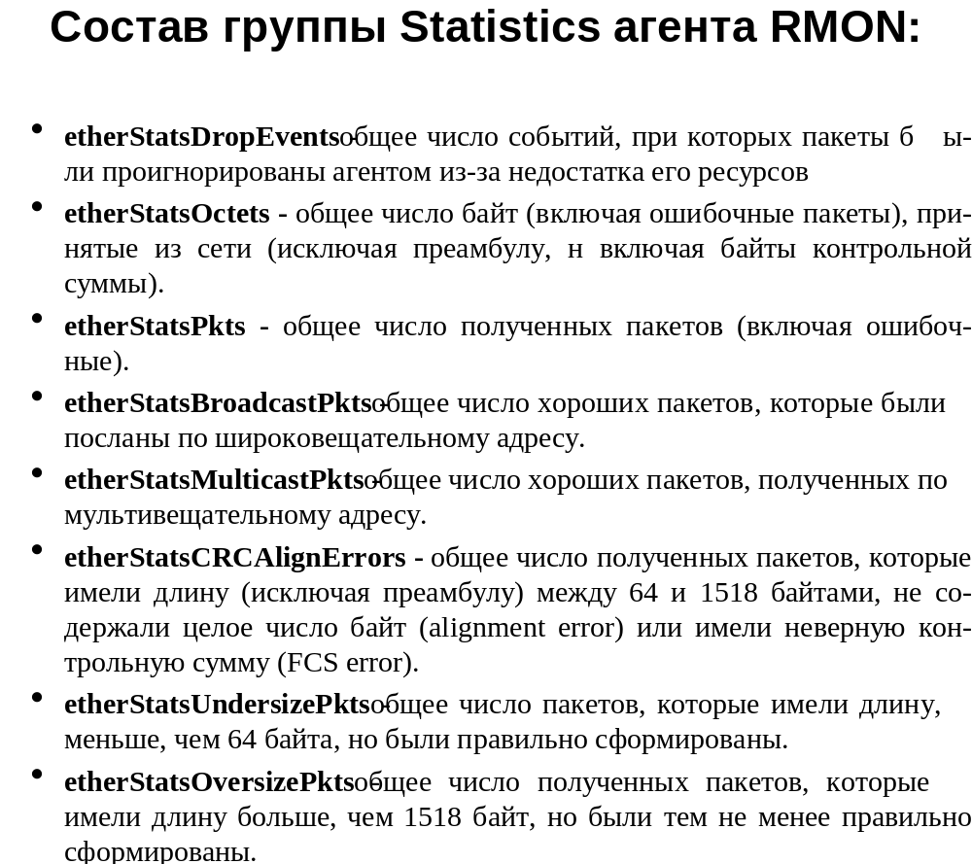

Slide 20
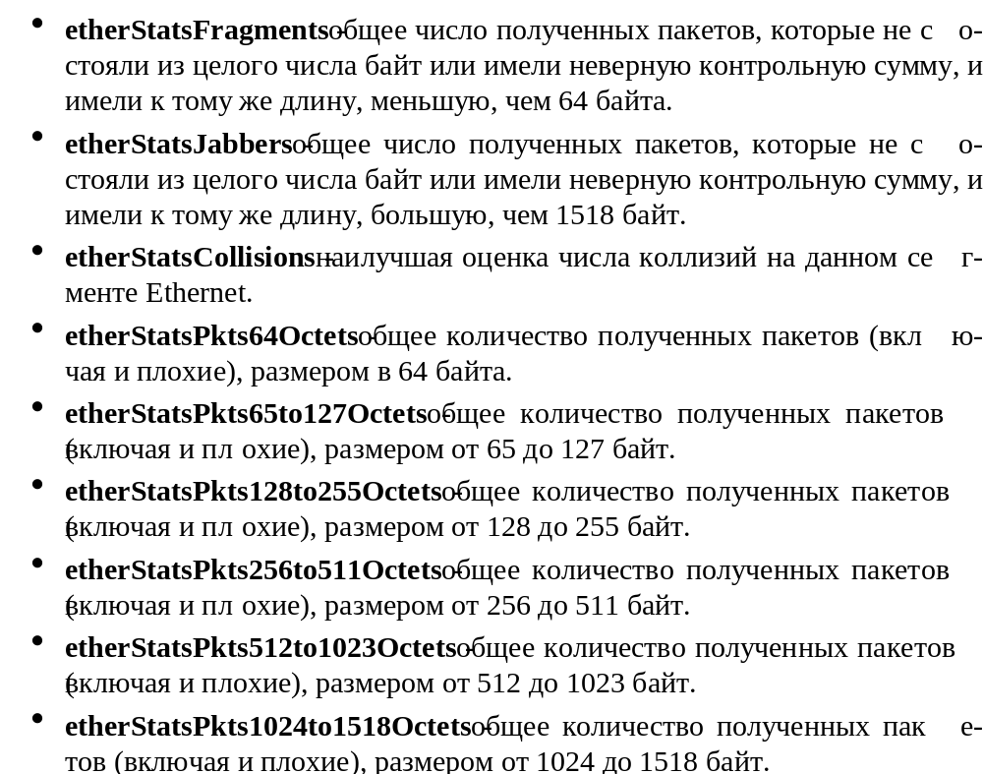

Slide 21
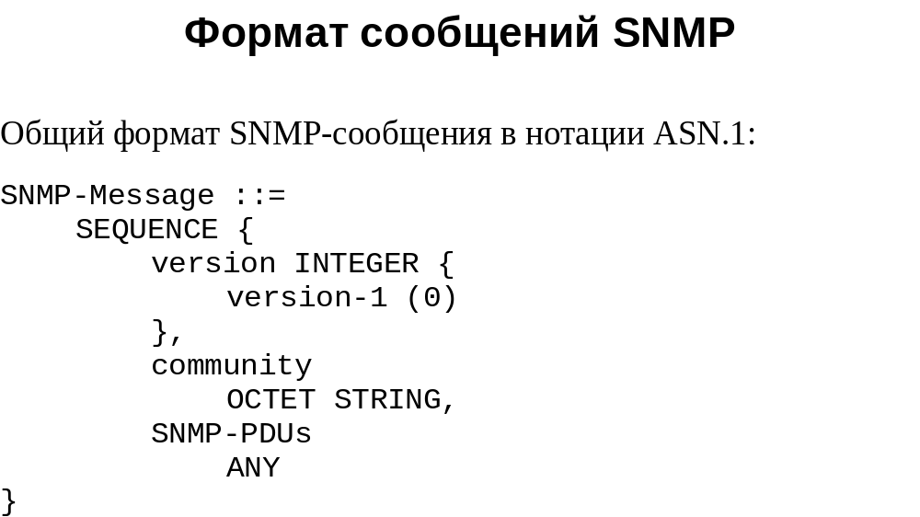

Slide 22
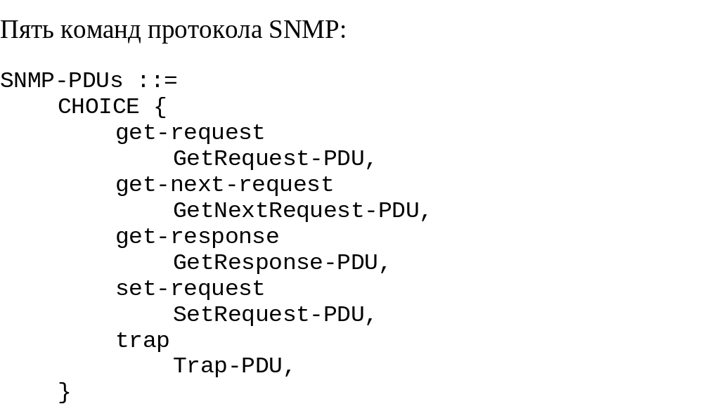

Slide 23
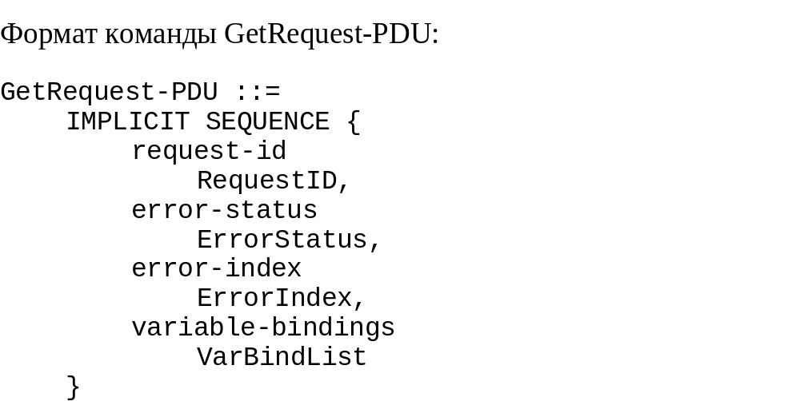

Slide 24
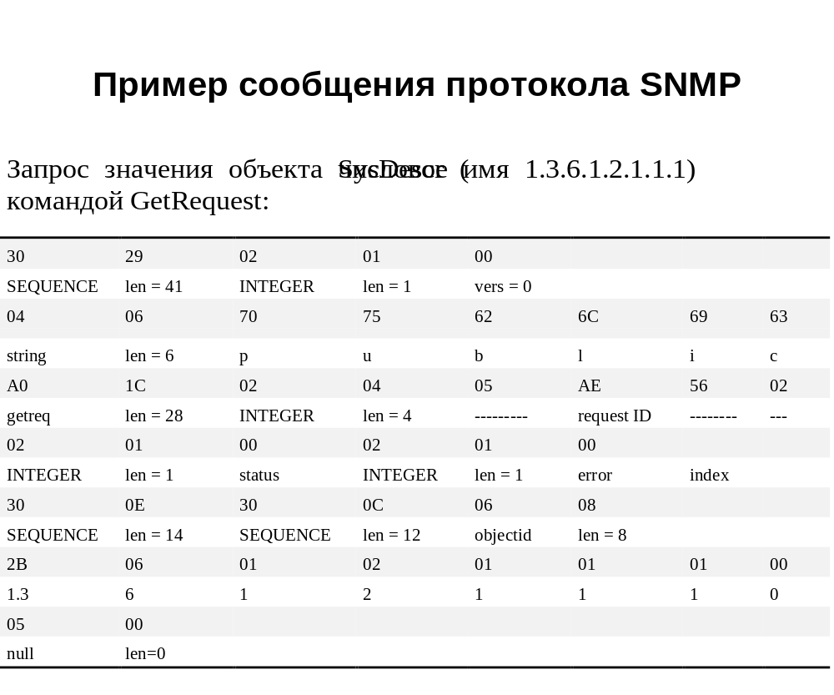

Slide 25
